Slide 1
De somkrachten
Er zijn drie manieren voor het bereken van een som-, netto-, resultante-kracht.
1 Parallellogram methode
2 Pythagoras
3 Tangens
Alleen bij een rechthoekige driehoek

Slide 2
De somkrachten
Netto kracht

Slide 3
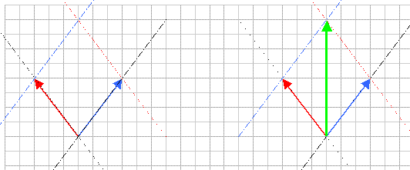
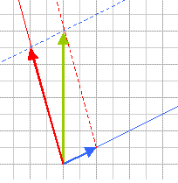
Parallellogram
Parallellogram methode
parallellogram.
In het tweede plaatje zie je dat de resultante vector (de diagonaal) precies in het snijpunt van die parallelle lijnen uitkomt.

Slide 4
Parallellogram methode omgekeerd.
Netto kracht 2

Slide 5
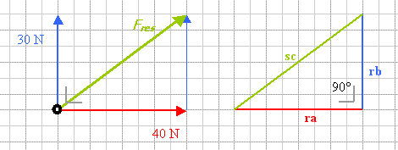
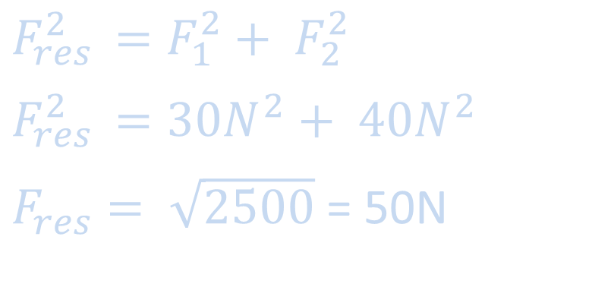
Nettokracht in rechthoekige driehoek 1 Pythagoras
$${F_{res }^{2}=F}_{1}^{2}+ F_{2}^{2}$$
$${F_{res }^{2}=30N}_{}^{2}+ {40N}_{}^{2}$$
$F_{res}^{}= \sqrt{2500}$ = 50N

Slide 6
Nettokracht in rechthoekige driehoek 1 Tangens

